Slide 1
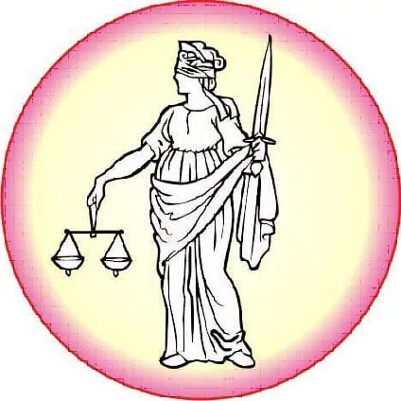
Тема №1
Основы теории государства и права
План лекции:
Понятие и структура государства.
Понятие и признаки права.
Формы права.
Правонарушение.
Юридическая ответственность.

Slide 2
Государство –
это суверенная территориальная организация политической власти, обеспечивающая с помощью права и специального государственного аппарата управление делами всего общества.
Признаки государства:
территория и ее границы,
публичная власть, - суверенитет,
правовая система,
система налогов и сборов, бюджет, казна,
легальное принуждение,
государственные символы.

Slide 3
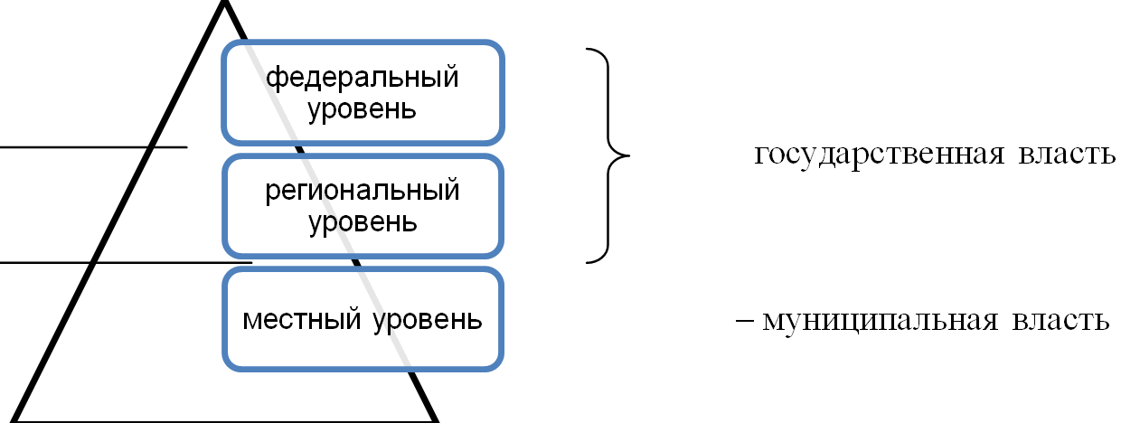
Уровни публичной
(государственной и муниципальной) власти
(для федерации)

Slide 4
Ветви власти
А. Законодательная
(представительная)
Б. Исполнительная
В. Судебная

Slide 5
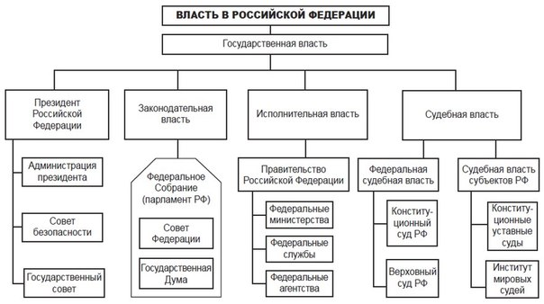
Система высшей власти в РФ
ознакомительно

Slide 6
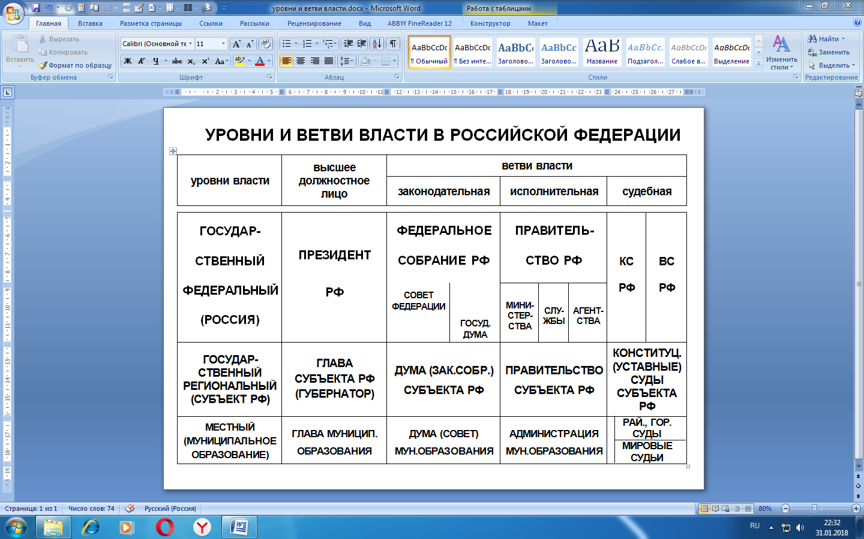
Уровни и ветви власти в РФ

Slide 7
Уровни и ветви власти в РФ

Slide 8
Уровни и ветви власти в РФ

Slide 9
Уровни и ветви власти в РФ

Slide 10
откуда происходит слово «право»?
IUS (лат.) – ПРАВО
IUSTITIA (лат.) –ПРАВОСУДИЕ
«ПРАВО ЕСТЬ НАУКА (ARS) О ДОБРОМ И СПРАВЕДЛИВОМ» (римский юрист Цельс)

Slide 11
Подходы к пониманию права
НОРМАТИВНЫЙ (УЗКОЕ ПОНИМАНИЕ ПРАВА) | право -это система юридических норм (правовых норм)
СОЦИОЛОГИЧЕСКИЙ | право –это поведение людей, регулируемое самим правом (общественные отношения)
ФИЛОСОФСКИЙ | право -это мера свободы и справедливости
ИНТЕГРАТИВНЫЙ (ШИРОКОЕ ПОНИМАНИЕ ПРАВА) | право – это система юридических норм, опирающихся на идеи человеческой свободы и справедливости, выраженная большей частью в законодательстве и регулирующая общественные отношения

Slide 12
Право –
система юридических норм, т.е. общеобязательных, формально определенных правил поведения, установленных государством, определяющих виды и пределы возможного либо должного поведения субъектов.
Признаки права:
- общеобязательность;
- нормативность;
- обеспеченность государственной властью;
- формальная определенность;
- системность.

Slide 13
Структура права
отрасль
подотрасль
институт
субинститут
норма (правило)
гипотеза – диспозиция – санкция
(«если» – «то» – «иначе»)

Slide 14
ВИДЫ НОРМ ПРАВА
Управомочивающая (правоустановительная) норма права
"Каждый имеет право на свободу и личную неприкосновенность« (Конституция РФ)

Slide 15
Обязывающая норма права
«Каждый гражданин РФ обязан платить налоги»

Slide 16
Запрещающая норма права
«Какое бы то ни было вмешательство в деятельность Конституционного Суда РФ не допускается»

Slide 17
Императивная норма права
«Свидетель обязан явиться в суд и дать правдивые показания» (УПК РФ)

Slide 18
Диспозитивная норма права
«Если в трудовом договоре не оговорен срок его действия, то договор считается заключенным на неопределенный срок» (Трудовой кодекс РФ)

Slide 19
Регулятивная норма права
«Гражданский истец вправе поддерживать гражданский иск и заявлять ходатайства» (ГПК РФ)

Slide 20
Охранительная норма права
«Убийство, то есть умышленное причинение смерти другому человеку, - наказывается лишением свободы на срок от шести до пятнадцати лет» (УК РФ)

Slide 21
Норма - дефиниция
Ст.14 УК РФ: «Преступлением признается виновно совершенное общественно опасное деяние, запрещенное настоящим Кодексом под угрозой наказания»

Slide 22
Структура нормы права
гипотеза | диспозиция | санкция
условия действия нормы права | возможное или должное поведение субъекта при наличии условия | мера наказания в случае нарушения нормы права

Slide 23
Логические элементы структуры нормы права
«Если иное не предусмотрено договором купли-продажи, то продавец обязан одновременно с передачей вещи передать покупателю ее принадлежности и документы, иначе к нему будут применены меры государственного воздействия, направленные на защиту прав покупателя»

Slide 24
Формы права
правовой обычай,
нормативный договор,
юридический прецедент,
правовая доктрина (наука),
нормативный правовой акт.
законы подзаконные акты
федеральные + +
субъектов РФ + +
муниципальные +

Slide 25
Федеральные НПА
I. Законы:
- основной закон (Конституция РФ) и законы о поправках к ней;
- федеральные конституционные законы РФ (ФКЗ);
- федеральные законы РФ (ФЗ).
II. Подзаконные акты:
- указы и распоряжения Президента РФ,
- постановления и распоряжения Правительства,
- акты министерств, агентств и служб.

Slide 26
Правонарушение
– это деяние субъекта права:
а) виновное,
б) противоправное (противозаконное),
в) причиняющее вред (отдельным лицам, обществу или государству) и
г) влекущее за собой юридическую ответственность (в т.ч. наказание).
Состав правонарушения:
1) объект, 2) объективная сторона,
3) субъект, 4) субъективная сторона.

Slide 27
Юридическая ответственность
– это неблагоприятные последствия, налагаемые на субъекта правонарушения органами власти.
Цели ответственности:
1) правовосстановительная, или компенсационная,
2) исправительно-воспитательная,
3) превентивная, или предупредительная.

Slide 28
Вопросы:
На каких трех уровнях располагается в России публичная власть?
Как называются три ветви власти?
Как называется парламент России?
Какие органы власти подчинены Правительству РФ?
Как именуются высшие суды России?
Что такое право?

Slide 29
Вопросы:
Из чего состоит правовая норма?
На какие две основные группы делятся НПА?
Какими бывают федеральные законы?
Как называются подзаконные нормативные правовые акты?
Каков состав правонарушения?
Сколько основных целей у ответственности?

Slide 30
Темы сообщений, докладов
1. Правовой обычай как источник права
2. Место судебного прецедента в российской правовой системе
3. Виды правонарушений в Российской Федерации (с примерами)
4. Юридическая ответственность за различные виды правонарушений.

